Slide 1
الفصل الرابع: أساسيات العرض والطلب ونظام الأسعار

Slide 2
معنى السوق:
السوق في النظام الرأسمالي:
الوضع الذي يتعامل فيه البائع والمشتري.
السوق يمكن أن:
يكون له مكان محدد ويجري التعامل فيه بسلعة واحدة كسوق الخضار.
لا يكون له مكان محدد ولكن علاقة البيع والشراء بين المتعاملين تمثل سوق كسوق الأوراق المالية.
ليس له مكان واحد فقط للقاء البائعين والمشترين ولكن علاقة التعامل بينهم تمثل سوق كسوق العقار.
لا يلتقي البائعون والمشترون إطلاقاً و تكون العلاقة بينهم عن طريق الهاتف أو الانترنت مثلاً كالأسواق الالكترونية.
يكون سوق لسلع دولية كالبترول والذهب.

Slide 3
معنى السوق:
يفترض نظام السوق وجود وحدتين رئيسيتين لاتخاذ القرارات الاقتصادية:
قطاع المستهلكين: الأفراد الذين يشترون السلع والخدمات و يبيعون خدمات عناصر الإنتاج.
قطاع الأعمال (المنتجين): من يشتري خدمات عناصر الإنتاج من قطاع المستهلكين لغرض إنتاج سلع و خدمات وبيعها للمستهلكين.
هناك علاقة بيع و شراء بالنسبة للسلع والخدمات و علاقة بيع و شراء بالنسبة لعناصر الإنتاج ومجموع تلك العلاقات ونتائجها تمثل نظام السوق الذي تنظمه الأسعار.

Slide 4
السوق ونظام الأسعار:
الأسعار Prices :
مؤشرات لتسجيل رغبات البائعين والمشترين في السوق وتزويدهم بالمعلومات والحوافز بحيث تستطيع وحدات القرار الاقتصادي (بائعين و مشترين) اتخاذ قراراتها الإنتاجية والاستهلاكية.
كل سلعة أو خدمة نادرة اقتصادياً لها سعر. تختلف الأسعار باختلاف درجة تجانس Homogeneity السلعة أو الخدمة. مثال: يختلف سعر الذهب باختلاف جودته، يختلف أجر العامل باختلاف حرفته...
تتحدد أسعار السلع والخدمات في سوق المنافسة الكاملة عن طريق العرض والطلب.

Slide 5
السوق ونظام الأسعار:
الهدف من افتراض المنافسة الكاملة:
استيعاب خصائص الوضع الأمثل للسوق لمقارنته بالوضع القائم.
المنافسة الكاملة Perfect Competition : الوضع في السوق حيث يوجد عدد كبير من البائعين والمشترين بحيث لا يؤثر أياً منهم على سعر السلعة أو الخدمة، و في هذه الأسواق تتوافر المعلومات الكافية للمتعاملين و تكون السلعة أو الخدمة متجانسة Homogeneous .
الاحتكار Monopoly : وجود منتج أو بائع واحد في السوق.
المنافسة غير الكاملة Imperfect Competition : وجود عدد من البائعين والمشترين ولكن يستطيع أي منهم التأثير على السعر السائد في السوق.

Slide 6
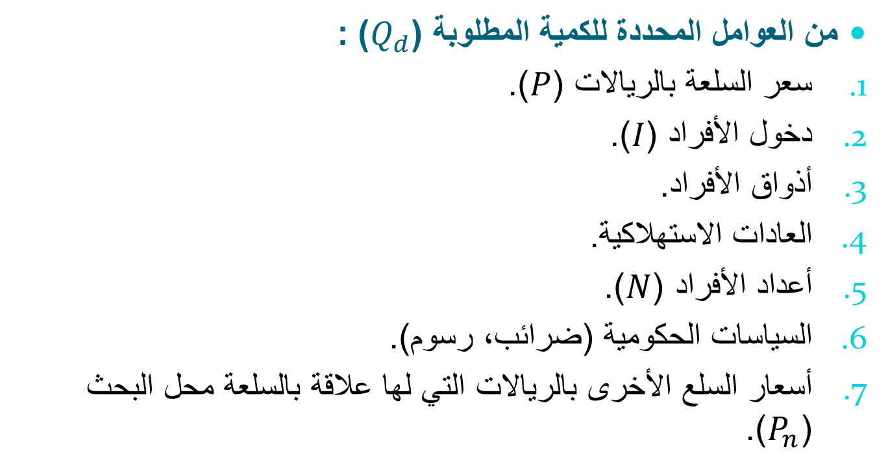
جدول الطلب ومنحنى الطلب:

Slide 7
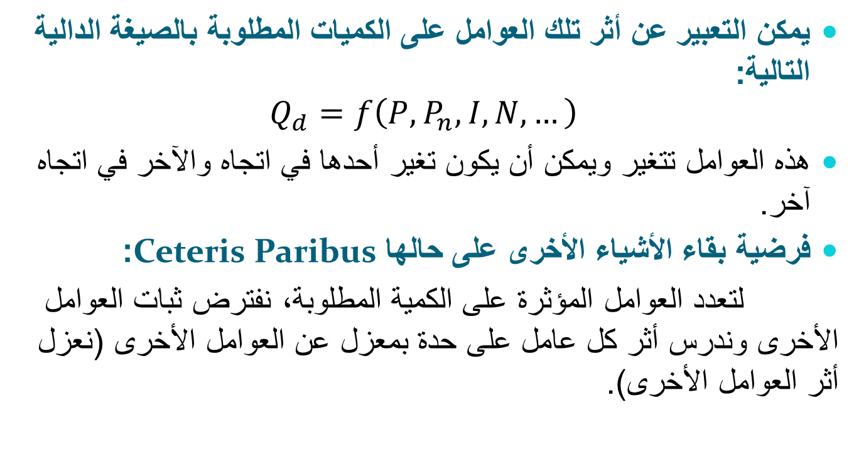
جدول الطلب ومنحنى الطلب:

Slide 8
جدول الطلب ومنحنى الطلب:
قانون الطلب Law of Demand :
بافتراض بقاء الأشياء الأخرى على حالها، فإن العلاقة التي تربط سعر السلعة والكمية المطلوبة منها هي علاقة عكسية أي أن الكمية المطلوبة ستزداد إذا انخفض السعر وتقل إذا ارتفع السعر.
قانون الطلب يعتبر تعميماً إلا أنه يمكن أن نجد حالات خاصة لا ينطبق عليه قانون الطلب.
سبب العلاقة العكسية بين السعر والكمية المطلوبة:
ارتفاع سعر السلعة يعطي حافزاً للأفراد لتخفيض استهلاكهم من السلعة أو الاتجاه نحو نوع آخر. انخفاض سعر السلعة يؤدي لزيادة الاستهلاك وجذب مستهلكين جدد لأن السلعة أصبحت رخيصة بالنسبة لهم.

Slide 9
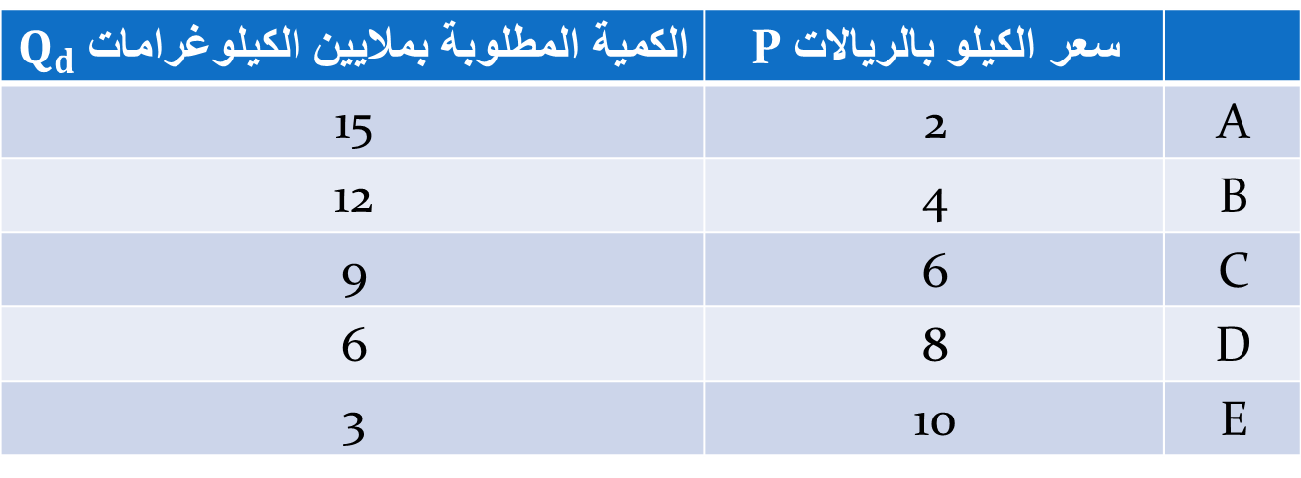
جدول الطلب ومنحنى الطلب:
جدول الطلب: جدول افتراضي لتمثيل الكميات التي يرغب ويستطيع الأفراد شراؤها عند الأسعار المختلفة.
مثال: الطلب على الدجاج.
الكمية المطلوبة بملايينالكيلوغرامات $Q_{d}$ | سعر الكيلو بالريالات P
15 | 2 | A
12 | 4 | B
9 | 6 | C
6 | 8 | D
3 | 10 | E

Slide 10
جدول الطلب ومنحنى الطلب:
منحنى الطلب Demand Curve (DD) :
تمثيل بياني يظهر الكميات المختلفة من السلعة أو الخدمة التي يرغب الأفراد في شرائها عند أسعار مختلفة في السوق وذلك بافتراض بقاء الأشياء الأخرى على حالها أي أنه يمثل العلاقة بين السعر والكمية المطلوبة منها في مكان معين وزمان معين (رغم أنه لا يُشار لذلك إلا أنه لابد من مراعاة البعد الزماني والمكاني عند التحليل).
ميله سالب.
D
D

Slide 11





التغير في الطلب والكمية المطلوبة:
الكمية المطلوبة تعتمد على أشياء أخرى غير السعر كالدخل، الأذواق، أسعار السلع الأخرى، التوقعات الخاصة بالسلعة...الخ
تغير الدخل Income:
إذا زاد دخل الفرد زادت قدرته الشرائية فتزداد الكمية التي يطلبها من السلع العادية عند كل الأسعار و ينتقل منحنى الطلب لأعلى (D2)
و العكس صحيح.
P
$$D_{2}$$
$$D_{1}$$
$$D_{2}$$
$$D_{1}$$
$$Q_{d}$$

Slide 12






التغير في الطلب والكمية المطلوبة:
هناك سلع دنيا inferior goods كالفول يقلل الأفراد استهلاكهم منها بزيادة دخولهم. هذه السلع قليلة نسبياً ويعتمد تحديدها على كل مجتمع.
تغير الأذواق Taste :
التغير في الأذواق والعادات الاستهلاكية تؤدي إلى زيادة أو نقص الكمية التي يطلبها الأفراد بالأسعار المختلفة وبالتالي انتقال منحنى الطلب إلى اليمين أو اليسار اعتماداً على التغير.
P
$$D_{2}$$
$$D_{1}$$
$$D_{3}$$
$$D_{2}$$
$$D_{1}$$
$$D_{3}$$
$$Q_{d}$$

Slide 13





التغير في الطلب والكمية المطلوبة:
تغير أسعار السلع الأخرى :
  سلع بديلة (في الاستهلاك): إذا انخفض سعر سلعة بديلة فإن الكمية المطلوبة منها ستزداد و ينخفض الطلب على السلعة الأساسية لها مع أن سعر السلعة الأساسية لم يتغير.والعكس.
P
D
$$D_{1}$$
D
$$D_{1}$$
$$Q_{d}$$
$$Q_{d1}$$
سلعة بديلة
سلعة أساسية

Slide 14



التغير في الطلب والكمية المطلوبة:
تغير أسعار السلع الأخرى :
  سلع مكملة: إذا انخفض سعر سلعة مكملة فإن الكمية المطلوبة منها ستزداد و يزداد الطلب على السلعة الأساسية لها بالرغم من أن سعر السلعة الأساسية لم يتغير. والعكس صحيح.
P
D
$$P_{1}$$
$$D_{1}$$
D
$$D_{1}$$
$$Q_{d}$$
$$Q_{d1}$$
سلعة مكملة
سلعة أساسية

Slide 15
التغير في الطلب والكمية المطلوبة:
توقعات الأفراد:
تؤثر توقعات الأفراد على طلبهم على السلع المختلفة مما يؤدي لزيادة أو انخفاض الطلب.
الفرق بين التغير في الكمية المطلوبة والتغير في الطلب:
التغير في الطلب | التغير في الكمية المطلوبة
نتيجة تغير العوامل التي افترضنا ثباتها (الدخل، الأذواق...الخ) | نتيجة تغير سعر السلعة
انتقال منحنى الطلب إلى اليمين أو اليسار | نتحرك من نقطة إلى أخرى على منحنى الطلب نفسه.
السعر ثابت والكمية المطلوبة تتغير | سعر السلعة و الكمية المطلوبة تغير

Slide 16
التغير في الطلب والكمية المطلوبة:
عوامل أخرى تؤثر على موقع منحنى الطلب:
زيادة برودة الطقس.
حملة توعية.
زيادة عدد الخريجين.
التسوق من خلال الانترنت.
البطالة.

Slide 17
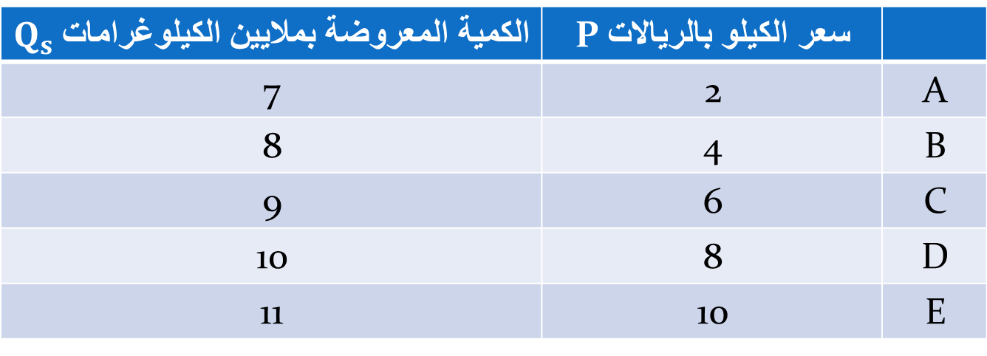
جدول العرض ومنحنى العرض:
جدول ومنحنى العرض:
يظهر الكميات المختلفة التي يرغب ويستطيع المنتجون أو البائعون تقديمها و عرضها بالأسواق بالأسعار المختلفة في زمن ومكان معينين.
مثال: العرض على الدجاج.
الكمية المعروضة بملايينالكيلوغرامات $Q_{s}$ | سعر الكيلو بالريالات P
7 | 2 | A
8 | 4 | B
9 | 6 | C
10 | 8 | D
11 | 10 | E

Slide 18
جدول العرض ومنحنى العرض:
منحنى العرض Supply Curve (SS) :
تمثيل بياني يظهر الكميات المختلفة من السلعة أو الخدمة التي يرغب ويستطيع البائعون بيعها بالأسعار المختلفة في السوق وذلك بافتراض بقاء الأشياء الأخرى على حالها أي أنه يمثل العلاقة بين السعر والكمية المعروضة منها في مكان معين وزمان معين.
ميله موجب.
S
S

Slide 19
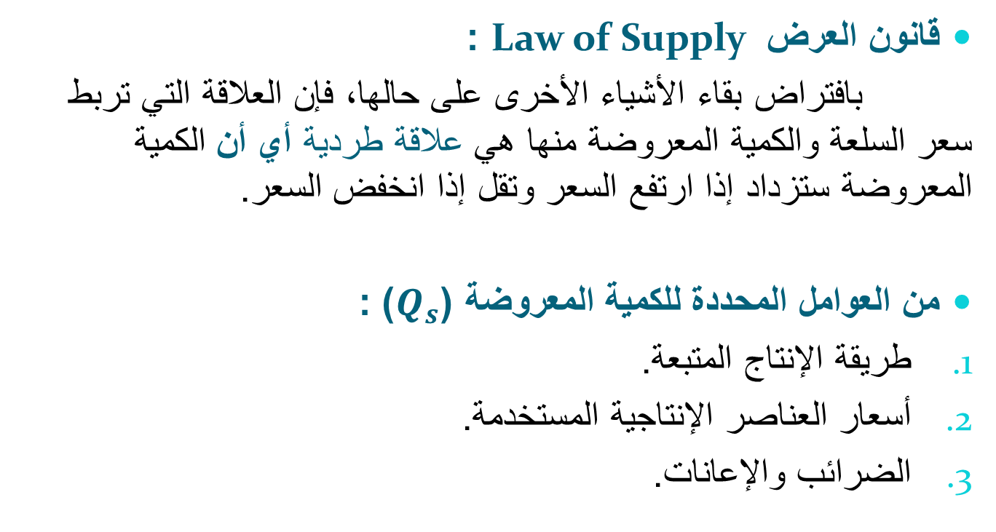
جدول العرض ومنحنى العرض:
السلع الأخرى.
توقعات الأسعار.
عدد المنتجين في السوق.

Slide 20





التغير في الكمية المعروضة والتغير في العرض:
طريقة الإنتاج المتبعة:
اكتشاف طريقة إنتاج جديدة (تقدم تقني) يخفض تكلفة إنتاج الوحدة الواحدة وبالتالي زيادة الكمية التي يرغب في عرضها المنتجون عند كل سعر.
أسعار عناصر الإنتاج:
انخفاض أسعار عناصر الإنتاج يخفض تكاليف الإنتاج فتزداد الكمية المعروضة عند الأسعار نفسها.
P
$$S_{1}$$
$$S_{2}$$
$$S_{1}$$
$$S_{2}$$
$$Q_{s}$$

Slide 21
التغير في الكمية المعروضة والتغير في العرض:
الضرائب والإعانات الحكومية:
الإعانة الحكومية تعني انخفاض التكاليف ومن ثم زيادة في الكمية المعروضة وانتقال منحنى العرض لليمين. أما الضرائب فإنها تزيد من التكاليف فتقل الكمية المعروضة عند كل سعر وينتقل منحنى العرض لليسار.
توقعات المنتجين والبائعين بالنسبة لأسعار السلع:
إذا توقع المنتج زيادة السعر مستقبلاً فإنه قد يقوم بتخزين السلعة فتنخفض الكمية المعروضة منها عند كل سعر وينتقل المنحنى لليسار وقد يقومون المنتجون بزيادة الإنتاج فتزداد الكمية المعروضة وينتقل المنحنى لليمين.

Slide 22



التغير في الكمية المعروضة والتغير في العرض:
تغير أسعار السلع الأخرى :
  سلع بديلة: ارتفاع سعر سلعة بديلة يزيد الكمية المعروضة منها ويقل العرض من السلعة الأساسية. والعكس صحيح.
  سلع مكملة: ارتفاع سعر السلعة المكملة يزيد الكمية المعروضة منها ويزيد العرض من مكملاتها. والعكس صحيح.
P
S
$$P_{1}$$
S
سلعة بديلة
سلعة مكملة
S
S
$$Q_{s}$$
$$Q_{s1}$$
سلعة بديلة او مكملة

Slide 23
التغير في الكمية المعروضة والتغير في العرض:
عوامل أخرى تؤثر على موقع منحنى العرض:
الأحداث السياسية.
إنتاج جيل جديد أو نوع جديد من الكمبيوتر.
انتشار خدمة الانترنت.
الإشاعات السلبية.

Slide 24
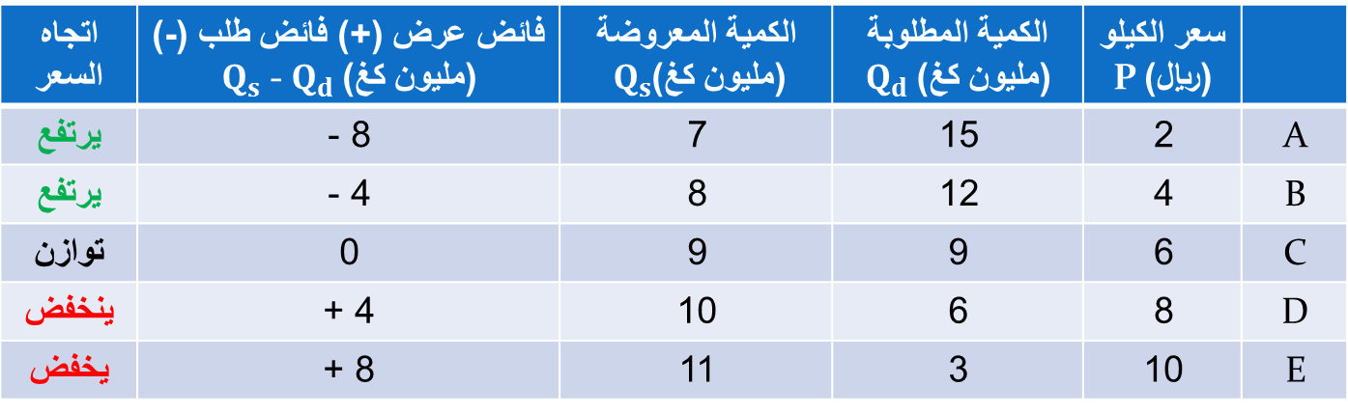
العرض والطلب وتوازن السوق:
جدول السوق:
هو دمج لجدول الطلب الذي يظهر الكميات التي يرغب ويستطيع الأفراد شراؤها وجدول العرض الذي يظهر الكميات التي يرغب ويستطيع المنتجون بيعها في السوق بالأسعار المختلفة في زمان ومكان معينين.
مثال: جدول السوق للعرض والطلب على الدجاج.
اتجاه السعر | فائض عرض (+) فائض طلب (-) (مليون كغ) $Q_{s}$ - $Q_{d}$ | الكمية المعروضة (مليون كغ)$Q_{s}$ | الكمية المطلوبة (مليون كغ) $Q_{d}$ | سعر الكيلو (ريال) P
يرتفع | 8 - | 7 | 15 | 2 | A
يرتفع | 4 - | 8 | 12 | 4 | B
توازن | 0 | 9 | 9 | 6 | C
ينخفض | 4 + | 10 | 6 | 8 | D
يخفض | 8 + | 11 | 3 | 10 | E

Slide 25
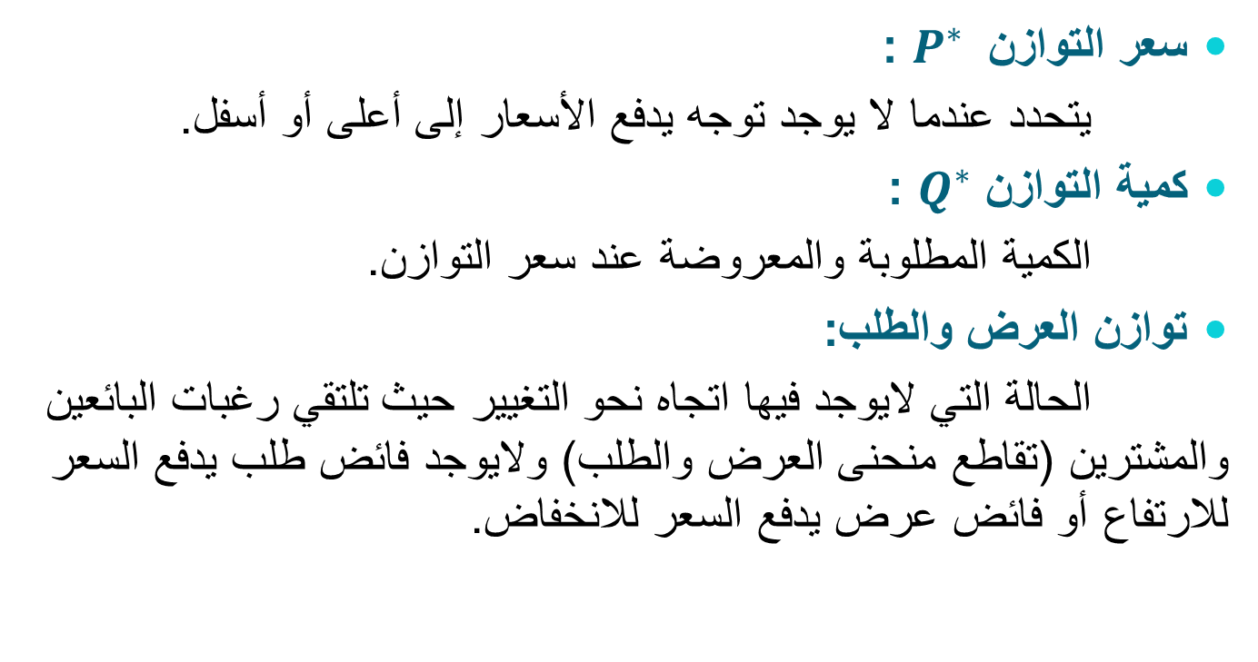
العرض والطلب وتوازن السوق:

Slide 26





العرض والطلب وتوازن السوق:
توازن العرض والطلب بيانياً:
P
$$D$$
S
فائض عرض
$$P^{∗}$$
فائض طلب
S
$$D$$
$Q_{d}$ , $Q_{s}$
$$Q^{∗}$$

Slide 27
التغير في السعر التوازني:
تذكير:
التغير في السعر يغير الكمية المعروضة أو المطلوبة، أما التغير في أي عامل آخر بخلاف السعر فيؤدي إلى انتقال منحنى العرض أو الطلب.
العوامل المؤثرة على وضع منحنى الطلب: الدخل، الأذواق، أسعار السلع الأخرى، عدد السكان، العادات الاستهلاكية... الخ
العوامل المؤثرة على وضع منحنى العرض: السياسات الحكومية، التطور التقني، أسعار عناصر الإنتاج، أسعار السلع الأخرى... الخ

Slide 28





التغير في السعر التوازني:
تغير الطلب:
إذا ارتفع منحنى الطلب نتيجة تغير العوامل المفترض ثباتها مع بقاء منحنى العرض على حاله، فإننا ننتقل إلى نقطة توازن جديدة حيث السعر التوازني أعلى والكمية التوازنية أكبر.
مثال: زيادة عدد السكان.
P
$$D$$
S
$$D$$
فائض طلب
$$D$$
S
$$D$$
$Q_{d}$ , $Q_{s}$

Slide 29

التغير في السعر التوازني:
تغير العرض:
إذا ارتفع منحنى العرض نتيجة تغير العوامل المفترض ثباتها مع بقاء منحنى الطلب على حاله، فإننا ننتقل إلى نقطة توازن جديدة حيث السعر التوازني أقل والكمية التوازنية أكبر.
مثال: الإعانات الحكومية.
P
S
$$D$$
S
فائض عرض
S
S
$$D$$
$Q_{d}$ , $Q_{s}$

Slide 30





التغير في السعر التوازني:
تغير الطلب والعرض:
إذا ارتفع منحنى العرض ومنحنى الطلب نتيجة تغير العوامل المفترض ثباتها، فإننا ننتقل إلى نقطة توازن جديدة حيث الكمية التوازنية أكبر لكن السعر التوازني قد يكون أكبر أو أصغر اعتماداً على مقدار الانتقال في منحنى الطلب.
مثال: الإعانات الحكومية بعد زيادة عدد السكان.
P
$$D$$
S
$$D$$
S
S
$$D$$
S
$$D$$
$Q_{d}$ , $Q_{s}$

Slide 31
الخلاصة:
بافتراض بقاء الأشياء الأخرى على حالها، فإن جدول ومنحنى الطلب يمثلان العلاقة العكسية بين السعر والكمية المطلوبة بينما جدول ومنحنى العرض يمثلان العلاقة الطردية بين السعر والكمية المعروضة.
إذا تغيرت العوامل المفترض ثباتها، فإن منحنى العرض أو الطلب أو كلاهما ينتقل
هناك فرق بين التغير في الكمية المطلوبة أو المعروضة والتغير في الطلب أو العرض.
يحدث التوازن عندما يتقاطع منحنى العرض والطلب حيث تتساوى الكمية المطلوبة والمعروضة عند السعر التوازني وأي تغير عن نقطة التوازن يوجد فائض (طلب أو عرض).

